Slide 1
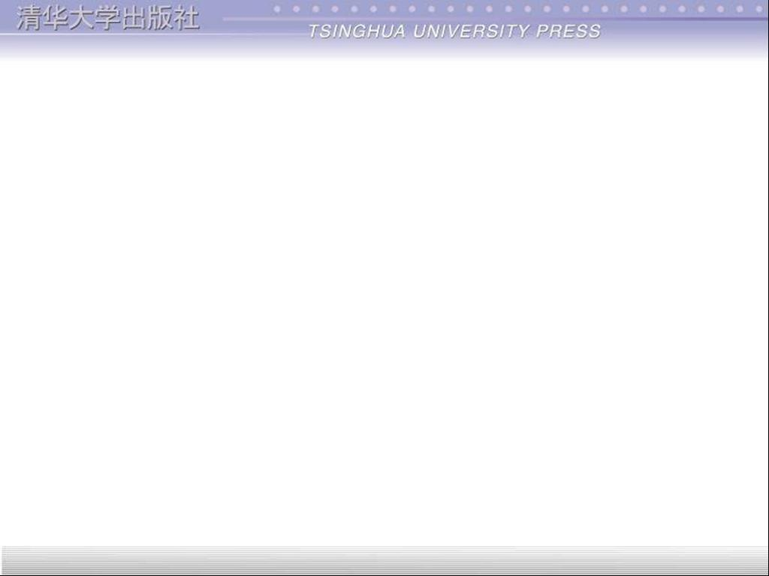
第6章 利用数组处理批量数据

Slide 2
前几章使用的变量都属于基本类型，例如整型、字符型、浮点型数据，这些都是简单的数据类型。
对于有些数据，只用简单的数据类型是不够的，难以反映出数据的特点，也难以有效地进行处理。

Slide 3
数组是一组有序数据的集合。数组中各数据的排列是有一定规律的，下标代表数据在数组中的序号
用一个数组名和下标惟一确定数组中的元素
数组中的每一个元素都属于同一个数据类型

Slide 4

6.1.1怎样定义一维数组
一维数组是数组中最简单的
它的元素只需要用数组名加一个下标，就能惟一确定
要使用数组，必须在程序中先定义数组

Slide 5
6.1.1怎样定义一维数组
定义一维数组的一般形式为：
类型符 数组名[常量表达式];
数组名的命名规则和变量名相同
如 int a[10];
数组名

Slide 6
6.1.1怎样定义一维数组
定义一维数组的一般形式为：
类型符 数组名[常量表达式];
数组名的命名规则和变量名相同
如 int a[10];
数组长度

Slide 7
6.1.1怎样定义一维数组
定义一维数组的一般形式为：
类型符 数组名[常量表达式];
数组名的命名规则和变量名相同
如 int a[10];
10个元素：a[0],a[1],a[2],…,a[9]
每个元素的数据类型
a[0] | a[1] | a[2] | a[3] | … | a[7] | a[8] | a[9]

Slide 8
6.1.1怎样定义一维数组
定义一维数组的一般形式为：
类型符 数组名[常量表达式];
int a[4+6]; 合法
int n=10;
int a[n];
不合法

Slide 9
6.1.2 怎样引用一维数组元素
在定义数组并对其中各元素赋值后，就可以引用数组中的元素
注意：只能引用数组元素而不能一次整体调用整个数组全部元素的值

Slide 10
6.1.2 怎样引用一维数组元素
引用数组元素的表示形式为：
数组名［下标］
如a[0]=a[5]+a[7]-a[2*3] 合法
int n=5,a[10];
a[n]=20;
合法

Slide 11
6.1.2 怎样引用一维数组元素
例6.1 对10个数组元素依次赋值为0,1,
2,3,4,5,6,7,8,9，要求按逆序输出。
解题思路：
  定义一个长度为10的数组，数组定义为整型
  要赋的值是从0到9，可以用循环来赋值
  用循环按下标从大到小输出这10个元素

Slide 12
#include <stdio.h>
int main()
{ int i,a[10];
for (i=0; i<=9;i++)
a[i]=i;
for(i=9;i>=0; i--)
printf("%d ",a[i]);
printf("\n");
return 0;
}
使a[0]～a[9]的值为0～9
a[0]a[1]a[2]a[3]a[4]a[5]a[6]a[7]a[8]a[9]
0 | 1 | 2 | 3 | 4 | 5 | 6 | 7 | 8 | 9

Slide 13
#include <stdio.h>
int main()
{ int i,a[10];
for (i=0; i<=9;i++)
a[i]=i;
for(i=9;i>=0; i--)
printf("%d ",a[i]);
printf("\n");
return 0;
}
先输出a[9]，最后输出a[0]
a[0]a[1]a[2]a[3]a[4]a[5]a[6]a[7]a[8]a[9]
0 | 1 | 2 | 3 | 4 | 5 | 6 | 7 | 8 | 9

Slide 14
6.1.3一维数组的初始化
在定义数组的同时，给各数组元素赋值
int a[10]={0,1,2,3,4,5,6,7,8,9};
int a[10]={0,1,2,3,4};相当于
int a[10]={0,1,2,3,4,0,0,0,0,0};
int a[10]={0,0,0,0,0,0,0,0,0,0};相当于
int a[10]={0};
int a[5]={1,2,3,4,5};可写为
int a[ ]={1,2,3,4,5};

Slide 15
6.1.4一维数组程序举例
例6.2 用数组处理求Fibonacci数列问题
解题思路：
  例5.8中用简单变量处理的，缺点不能在内存中保存这些数。假如想直接输出数列中第25个数，是很困难的。
  如果用数组处理，每一个数组元素代表数列中的一个数，依次求出各数并存放在相应的数组元素中

Slide 16
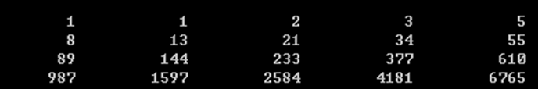
#include <stdio.h>
int main()
{ int i; int f[20]={1,1};
for(i=2;i<20;i++)
f[i]=f[i-2]+f[i-1];
for(i=0;i<20;i++)
{ if(i%5==0) printf(“\n”);
printf(“%12d”,f[i]);
}
printf("\n");
return 0;
}

Slide 17
6.2.1怎样定义二维数组
二维数组定义的一般形式为
类型符 数组名[常量表达式][常量表达式];
如：float a[3][4],b[5][10];
二维数组可被看作是一种特殊的一维数组：
它的元素又是一个一维数组
例如，把a看作是一个一维数组，它有3个元素：
a[0]、a[1]、a[2]
每个元素又是一个包含4个元素的一维数组

Slide 18
a[0]
a[0][0] | a[0][1] | a[0][2] | a[0][3]
a[1][0] | a[1][1] | a[1][2] | a[1][3]
a[2][0] | a[2][1] | a[2][2] | a[2][3]
a[1]
a[2]

Slide 19
逻辑存储
a[0][0] | a[0][1] | a[0][2] | a[0][3]
a[1][0] | a[1][1] | a[1][2] | a[1][3]
a[2][0] | a[2][1] | a[2][2] | a[2][3]
内存中的存储顺序

Slide 20
6.2.2怎样引用二维数组的元素
二维数组元素的表示形式为：
数组名［下标］［下标］
b[1][2]=a[2][3]/2 合法
for(i=0;i<m;i++)
printf(“%d,%d\n”,a[i][0],a[0][i]);合法

Slide 21
6.2.3二维数组的初始化
int a[3][4]={{1,2,3,4},{5,6,7,8},
{9,10,11,12}};
int a[3][4]={1,2,3,4,5,6,7,8,9,10,11,12};
int a[3][4]={{1},{5},{9}};等价于
int a[3][4]={{1,0,0,0},{5,0,0,0},
{9,0,0,0}};
int a[3][4]={{1},{5,6}};相当于
int a[3][4]={{1},{5,6},{0}};

Slide 22
6.2.3二维数组的初始化
int a[3][4]={1,2,3,4,5,6,7,8,9,10,11,12};
等价于：
int a[ ][4]={1,2,3,4,5,6,7,8,9,10,11,12};
int a[][4]={{0,0,3},{ },{0,10}};合法

Slide 23
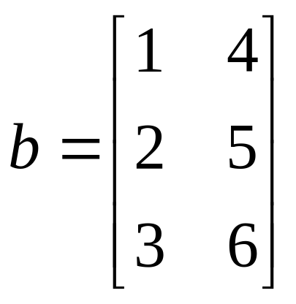
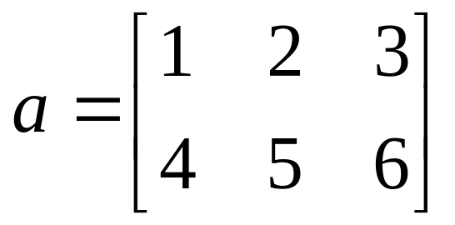
6.2.4二维数组程序举例
例6.4 将一个二维数组行和列的元素互换，存到另一个二维数组中。

Slide 24
6.2.4二维数组程序举例
解题思路：
  可以定义两个数组：数组a为2行3列，存放指定的6个数
  数组b为3行2列，开始时未赋值
  将a数组中的元素a[i][j]存放到b数组中的b[j][i]元素中
  用嵌套的for循环完成

Slide 25
#include <stdio.h>
int main()
{ int a[2][3]={{1,2,3},{4,5,6}};
int b[3][2],i,j;
printf("array a:\n");
for (i=0;i<=1;i++)
{ for (j=0;j<=2;j++)
{ printf("%5d",a[i][j]);
b[j][i]=a[i][j];
}
printf("\n");
}
处理a的一行中各元素
处理a中某一列元素
输出a的各元素
a元素值赋给b相应元素

Slide 26
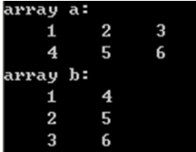
printf("array b:\n");
for (i=0;i<=2;i++)
{ for(j=0;j<=1;j++)
printf("%5d",b[i][j]);
printf("\n");
}
return 0;
}
输出b的各元素

Slide 27
6.3.1怎样定义字符数组
用来存放字符数据的数组是字符数组
字符数组中的一个元素存放一个字符
定义字符数组的方法与定义数值型数组的方法类似

Slide 28
6.3.1怎样定义字符数组
char c[10];
c[0]=’I’; c[1]=’ ’;
c[2]=’a’; c[3]=’m’;
c[4]=’ ’; c[5]=’h’;
c[6]=’a’; c[7]=’p’;
c[8]=’p’; c[9]=’y’;
c[0]c[1]c[2]c[3]c[4]c[5]c[6]c[7]c[8]c[9]
I |  | a | m |  | h | a | p | p | y

Slide 29
6.3.2字符数组的初始化
char c[10]={’I’,’ ’,’a’,’m’,’ ’,’h’,’a’,’p’,’p’,’y’};
char c[10]={’c’,’ ’,’p’,’r’,’o’,’g’,’r’,’a’,’m’};
c[0]c[1]c[2]c[3]c[4]c[5]c[6]c[7]c[8]c[9]
I |  | a | m |  | h | a | p | p | y
c[0]c[1]c[2]c[3]c[4]c[5]c[6]c[7]c[8]c[9]
c |  | p | r | o | g | r | a | m | \0

Slide 30
6.3.4字符串和字符串结束标志
在C语言中，是将字符串作为字符数组来处理的,但字符数组不一定是字符串
关心的是字符串的有效长度而不是字符数组的长度
为了测定字符串的实际长度，C语言规定了字符串结束标志’\0’

Slide 31
6.3.4字符串和字符串结束标志
’\0’代表ASCII码为0的字符
从ASCII码表可以查到，ASCII码为0的字符不是一个可以显示的字符，而是一个“空操作符”，即它什么也不做
用它作为字符串结束标志不会产生附加的操作或增加有效字符，只起一个供辨别的标志

Slide 32
6.3.4字符串和字符串结束标志
char c[]={”I am happy”};
可写成
char c[]=”I am happy”;
相当于
char c[11]={”I am happy”};

Slide 33
6.3.4字符串和字符串结束标志
char c[10]={”China”};
可写成
char c[10]=”China”;
从c[5]开始，元素值均为\0
只显示
printf(”%s”,c);
C | h | i | n | a | \0 | \0 | \0 | \0 | \0

Slide 34
6.3.4字符串和字符串结束标志
char c[5]={”China”};
char c[5]={‘C’,’h’,’i’,’n’,’a’}
char c[6]={”China”};
char c[6]={‘C’,’h’,’i’,’n’,’a’,’\0’}
char c[]={”China”};
错
对
C | h | i | n | a
对
C | h | i | n | a | \0
对

Slide 35
6.3.5 字符数组的输入输出
字符数组的输入输出可以有两种方法：
  逐个字符输入输出（%c）
  整个字符串一次输入输出（%s）
输出的字符中不包括结束符’\0’
用%s输出字符串时，printf函数中的输出项是字符数组名，不是数组元素名

Slide 36
6.3.5 字符数组的输入输出
如果一个字符数组中包含多个’\0’，则遇第一个’\0’时输出就结束
可以用scanf函数输入一个字符串
scanf函数中的输入项c是已定义的字符数组名，输入的字符串应短于已定义的字符数组的长度

Slide 37
6.3.5 字符数组的输入输出
char c[6];
scanf(”%s”,c); China↙
系统自动在China后面加一个’\0’
Printf(“%s”,c)

Slide 38
6.3.5 字符数组的输入输出
char str[15];
scanf(”%s”,str);
How are you? ↙
提示：空格被认为是字符串之间的分隔符
str
H | o | w | \0 | \0 | \0 | … | \0

Slide 39
6.3.5 字符数组的输入输出
char str1[5],str2[5],str3[5];
scanf(”%s%s%s”,str1,str2,str3);
How are you? ↙
str1
H | o | w | \0 | \0
str2
a | r | e | \0 | \0
str3
y | o | u | ? | \0

Slide 40
6.3.6 善于使用字符串处理函数
在C函数库中提供了一些用来专门处理字符串的函数，使用方便
使用字符串函数时,在程序开头用#include <string.h>

Slide 41
6.3.6 善于使用字符串处理函数
1.puts函数----输出字符串的函数
其一般形式为：
puts (字符数组)
作用是将一个字符串输出到终端
char str[20]=”China”;
puts(str);
输出China

Slide 42
6.3.6 善于使用字符串处理函数
2. gets函数----输入字符串的函数
其一般形式为：gets(字符数组)
作用是输入一个字符串到字符数组
char str[20];
gets(str);
how are you！↙
提示：空格字符不被认为是分隔符
str=how are you！

Slide 43
6.3.6 善于使用字符串处理函数
3. strcat函数----字符串连接函数
其一般形式为：
strcat(字符数组1，字符数组2)
其作用是把两个字符串连接起来，把字符串2接到字符串1的后面，结果放在字符数组1中

Slide 44
6.3.6 善于使用字符串处理函数
3. strcat函数----字符串连接函数
char str1[30]=”People”;
char str2[]=”China”;
printf(”%s”, strcat(str1,str2));
输出：PeopleChina
要足够大

Slide 45
6.3.6 善于使用字符串处理函数
4. strcpy和strncpy函数-字符串复制
strcpy一般形式为：
strcpy(字符数组1,字符串2)
作用是将字符串2复制到字符数组1中去
char str1[10],str2[]=”China”;
strcpy(str1,str2);
str1
C | h | i | n | a | \0 | \0 | \0 | \0 | \0

Slide 46
6.3.6 善于使用字符串处理函数
4. strcpy和strncpy函数-字符串复制
strcpy一般形式为：
strcpy(字符数组1,字符串2)
作用是将字符串2复制到字符数组1中去
char str1[10],str2[]=”China”;
strcpy(str1,str2);
要足够大
str1
C | h | i | n | a | \0 | \0 | \0 | \0 | \0

Slide 47
6.3.6 善于使用字符串处理函数
4. strcpy和strncpy函数-字符串复制
strcpy一般形式为：
strcpy(字符数组1,字符串2)
作用是将字符串2复制到字符数组1中去
char str1[10],str2[]=”China”;
strcpy(str1,str2);
数组名形式

Slide 48
6.3.6 善于使用字符串处理函数
4. strcpy和strncpy函数-字符串复制
strcpy一般形式为：
strcpy(字符数组1,字符串2)
作用是将字符串2复制到字符数组1中去
char str1[10],str2[]=”China”;
strcpy(str1,str2);
数组名或字符串常量

Slide 49
6.3.6 善于使用字符串处理函数
4. strcpy和strncpy函数-字符串复制
strcpy一般形式为：
strcpy(字符数组1,字符串2)
作用是将字符串2复制到字符数组1中去
char str1[10],str2[]=”China”;
strcpy(str1,str2); 相当于
strcpy(str1,”China”);

Slide 50
6.3.6 善于使用字符串处理函数
4. strcpy和strncpy函数-字符串复制
char str1[10],str2[]=”China”;
str1=”China”; 错误
str1=str2; 错误

Slide 51
6.3.6 善于使用字符串处理函数
4. strcpy和strncpy函数-字符串复制
可以用strncpy函数将字符串2中前面n个字符复制到字符数组1中去
strncpy(str1，str2，2);
  作用是将str2中最前面2个字符复制到str1中，取代str1中原有的最前面2个字符
  复制的字符个数n不应多于str1中原有的字符

Slide 52
6.3.6 善于使用字符串处理函数
5. strcmp函数----字符串比较函数
其一般形式为
strcmp(字符串1，字符串2)
作用是比较字符串1和字符串2
strcmp(str1,str2);
strcmp(”China”,”Korea”);
strcmp(str1,”Beijing”);

Slide 53
6.3.6 善于使用字符串处理函数
5. strcmp函数----字符串比较函数
字符串比较的规则是：将两个字符串自左至右逐个字符相比，直到出现不同的字符或遇到’\0’为止
如全部字符相同，认为两个字符串相等
若出现不相同的字符，则以第一对不相同的字符的比较结果为准

Slide 54
6.3.6 善于使用字符串处理函数
5. strcmp函数----字符串比较函数
”A”<”B” ”a”>”A”
”computer”>”compare”
”these”>”that” ”1A”>”$20”
”CHINA”>”CANADA”
”DOG”<”cat”
”Tsinghua”>”TSINGHUA”

Slide 55
6.3.6 善于使用字符串处理函数
5. strcmp函数----字符串比较函数
比较的结果由函数值带回
  如果字符串1=字符串2，则函数值为0
  如果字符串1>字符串2，则函数值为一个正整数
  如果字符串1<字符串2，则函数值为一个负整数

Slide 56
6.3.6 善于使用字符串处理函数
5. strcmp函数----字符串比较函数
if(str1>str2) printf(”yes”); 错误
if(strcmp(str1,str2)>0)
printf(”yes”); 正确

Slide 57
6.3.6 善于使用字符串处理函数
6. strlen函数----测字符串长度的函数
其一般形式为：
strlen (字符数组)
它是测试字符串长度的函数
函数的值为字符串中的实际长度

Slide 58
6.3.6 善于使用字符串处理函数
6. strlen函数----测字符串长度的函数
char str[10]=”China”;
printf(”%d”,strlen(str));
输出结果是5
也可以直接测试字符串常量的长度
strlen(”China”);

Slide 59
6.3.6 善于使用字符串处理函数
7. strlwr函数----转换为小写的函数
其一般形式为
strlwr (字符串)
函数的作用是将字符串中大写字母换成小写字母

Slide 60
6.3.6 善于使用字符串处理函数
8. strupr函数----转换为大写的函数
其一般形式为
strupr (字符串)
函数的作用是将字符串中小写字母换成大写字母

Slide 61

1、有以下程序
#include <stdio.h>
main()
{ char a[30],b[30];
scanf("%s",a);
gets(b);
printf("%s\n %s\n",a,b);
}程序运行时若输入：
how are you? I am fine<回车>
则输出结果是
A)how are you? B)how
I am fine are you? I am fine
C)how are you? I am fine D)How are you?
B

Slide 62
2、有以下程序
#include<stdio.h>
#include<string.h>
int main()
{char x[]="STRING";
x[0]=0;
x[1]='\0';
x[2]='0';
printf("%d %d\n",sizeof(x),strlen(x));
}程序运行后的输出结果是
A）6 1 B）7 0 C）6 3 D）7 1
B

Slide 63
3、下列定义数组的语句中，正确的是
A）int N=10； B）#define N 10
int x[N]; int x[N];
C）int x[0..10］; D）int x[]；
4、若要定义一个具有5个元素的整型数组，以下错误的定义语句是
A）int a[5]=﹛0﹜; B）int b[]={0,0,0,0,0};
C）int c[2+3]; D）int i=5,d[i];
B
D

Slide 64
5、下列选项中，能够满足“若字符串s1等于字符串s2,则执行ST”要求的是
A）if（strcmp（s2,s1）==0）ST;
B）if（sl==s2）ST;
C）if（strcpy（s1 ,s2）==1）ST;
D）if（s1-s2==0）ST;
A

Slide 65
6、有以下程序（ strcat函数用以连接两个字符串）
#include<stdio.h>
#include<string .h>
main()
{char a[20]=”ABCD\0EFG\0”，b[]＝”IJK”;
strcat（a，b）;
printf（”％s\n”，a）;
}程序运行后的输出结果是
A）ABCDE\OFG\OIJK B）ABCDIJK
C）IJK D）EFGIJK
B

Slide 66
7、有以下程序
#include<stdio.h>
main()
{ int a[5]={1,2,3,4,5}, b[5]={0,2,1,3,0},i,s=0
for(i=0;i<5;i++) s=s+a[b[i]];
printf("%d\n",s);
}
程序运行后的输出结果是
A) 6 B) 10 C) 11 D)15
C

Slide 67
8、若有以下定义和语句
char sl[10]= "abcd!", *s2="n123\\";
printf("%d %d\n", strlen(s1),strlen(s2));
则输出结果是
A) 5 5 B)10 5 C)10 7 D)5 8
A

Slide 68
9、有以下程序
#include <stdio.h>
main()
{ int i,j,a[][3]={1,2,3,4,5,6,7,8,9};
for(i=0;i<3;i++)
for(j=i;j<3;j++) printf(“%d”,a[i][j]);
printf("\n");
}
程序运行后的输出结果是 【 】 。
123569

Slide 69
10、有以下程序
#include<stdio.h>
main()
{ int a[3][3]={{1,2,3},{4,5,6},{7,8,9}};
int b[3]={0},i;
for(i=0;i<3;i++) b[i]=a[i][2]+a[2][i];
for(i=0;i<3;i++) printf("%d",b[i]);
printf("\n");
}
程序运行后的输出结果是 【 】 。
101418

Slide 70
11、以下程序的功能是：求出数组x中各相邻两个元素的和，依次存放到a数组中，然后输出，请填空。
Main()
{int x[10],a[9],i;
For (i=0;i<10;i++)
Scanf(“%d”,&x[ i]);
For( _________ i<10;i++)
a[i-1]=x[ i]+ _____________
For(i=0;i<9;i++)
Printf(“%d”,a[ i]);
Printf(“\n”);
i=1;
x[i-1];

Slide 71
12、以下程序的输出结果是 ________
# include <stdio.h>
main()
{ char a[]={‘\1’,’\2’,’\3’,’\4’,’\0’};
Printf(“%d ％d\n”,sizeof(a) ,strlen(a) );
}
13、设有定义语句：int a[][3]={{0},{1},{2}};
则数组元素a[1][2]的值为 ________
5 4
0

Slide 72
14、当执行以下程序时，输入1234567890<回车>，则其中while循环体将执行____次。
＃include
main()
{char ch;
While((ch=getchar())==’0’) printf(“#”);
}
0

Slide 73
15、若有定义语句：int a[3][6]; ，按在内存中的存放顺序，a数组的第10个元素是
A）a[0][4] B)a[1][3]
C)a[0][3] D)a[1][4]
16、若有定义：int a[2][3];，以下选项中对a数组元素正确引用的是
A）a[2][!1] B）a[2][3]
C）a[0][3] D）a[1>2][ !1]
B
D

Slide 74
17、有以下程序
#include <stdio.h>
main()
{ int s[12]={1,2,3,4,4,3,2,1,1,1,2,3},c[5]={0},i;
for(i=0;i<12;i++) c[s[i]]++;
for(i=1;i<5;i++) printf(“%d”,c[i]);
printf(“\n”);
} 程序的运行结果是
A)1 2 3 4 B)2 3 4 4 C)4 3 3 2 D )1 1 2 3
C

Slide 75
18、以下错误的定义语句是
A）int x[][3]={{0},{1},{1,2,3}};
B）int x[4][3]={{1,2,3},{1,2,3},{1,2,3},{1,2,3}};
C）int x[4][]={{1,2,3},{1,2,3},{1,2,3},{1,2,3}};
D）int x[][3]={1,2,3,4};
C

